Slide 1
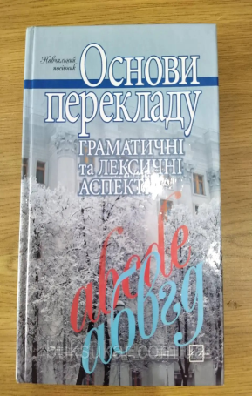
Проблеми перекладу й редагування наукових текстів

Slide 2
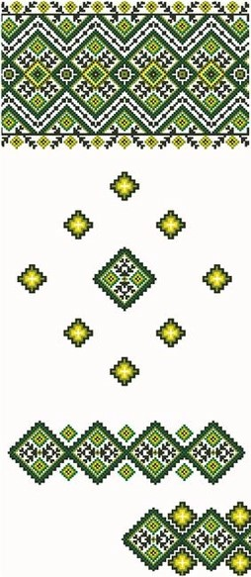
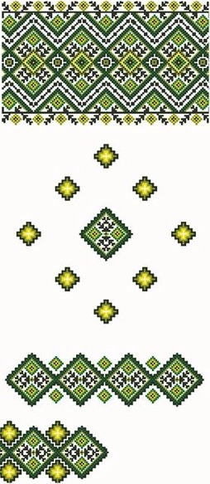
План
Форми й види перекладу.
Типові помилки під час перекладу наукових текстів українською мовою.
Переклад термінів.
Особливості редагування наукового тексту.

Slide 3
Література
1. Ботвина Н.В. Офіційно-діловий та науковий стилі української мови. К. : Артек, 1998.
2. Гінзбург М.Д. Десять відомих правил українського ділового та наукового стилю, зведені в систему // Стандартизація, сертифікація, якість. 2004. № 2.
3. Жайворонок В.В. та ін. Українська мова в професійній діяльності . К. : Вища школа, 2006.
4. Коваль А.П. Науковий стиль сучасної української літературної мови. Структура наукового тексту. К., 1970.
5. Мацько Л.І. Культура української фахової мови. К. : ВЦ «Академія», 2007.
6. Мацюк З. Українська мова професійного спрямування. К. : Каравела, 2007.
7. Михайлова О.Т. Українське наукове мовлення. Лексичні та граматичні особливості. Харків, 2000.
8. Онуфрієнко Г.С. Науковий стиль української мови : навчальний посібник з алгоритмічними приписами. 2-ге вид. перероб. та доп. К. : Центр навч. л-ри, 2009. 392 с.
9. Селігей П.О. Науковець і його мова // Українська мова. 2012. № 4. С. 18–28.
10. Семеног О.М. Культура наукової української мови : навчальний посібник. К. : Академія, 2010. 213 с.
11. Українська мова за професійним спрямуванням. Практикум. К. : ВЦ «Академія», 2009.
12. Шевчук С.В. Українська мова за професійним спрямуванням : підручник . К. : Алерта, 2010.
13. Ярема С. На теми української наукової мови. Львів, 2002. 44 с.

Slide 4
1. Форми й види перекладу
Процес відтворення письмового тексту чи усного вислову засобами іншої мови як і результат цього процесу називають перекладом.
Цілеспрямований процес перекладу охоплює такі етапи: зорове чи слухове сприймання інформації чужою мовою, усвідомлення її змісту; аналіз інформації мовою оригіналу й синтез рідною мовою; відтворення змісту рідною мовою.
Усний переклад використовують для обміну інформацією під час особистого контакту фахівців під час укладання контрактів, на виставках, симпозіумах, міжнародних науково-технічних конференціях, на лекціях, під час доповідей тощо.

Slide 5
Усний переклад може бути послідовним або синхронним.
Послідовний переклад – це усний переклад повідомлення з однієї мови іншою після його прослуховування. Важливо, щоб переклад здійснювався у паузах після логічно завершених частин, щоб був зрозумілий контекст.
Синхронний переклад робить перекладач-професіонал одночасно з отриманням усного повідомлення.
Письмовий переклад, на відміну від усного, не роблять негайно, тому мають можливість послуговуватися довідковою літературою.
Письмовий переклад залежно від способу передачі змісту поділяють на:
буквальний (його називають також дослівним) – переклад тексту за допомогою механічної підготовки на місце іншомовних слів їхніх еквівалентів з мови, на яку здійснюється переклад, під час збереження чужомовної конструкції, наприклад: Ваш проект самый интересный. – Ваш проєкт самий цікавий (потрібно – найцікавіший). Я считаю, что Вы правы. – Я рахую, що Ви праві (потрібно – Я вважаю, що Ви маєте рацію).
адекватний (його називають також філологічним) – особливістю цього типу перекладу є правильність і точність передачі стилю автора; переклад точно передає зміст оригіналу, його стиль, і відповідає усім нормам літературної мови, наприклад: Клиент проживает по адресу… – Клієнт мешкає за адресою…; Предоставленные бумаги к делу не относятся. – Подані папери не стосуються справи.

Slide 6
За точністю відтворення розрізняють такі види письмового перекладу наукового тексту:
повний;
адаптивний – передбачає скорочення оригіналу й витяг з нього найважливішої інформації та створення реферату, анотації іншою мовою (реферативний та анотаційний).
Повний переклад наукового тексту здійснюють за такими етапами:
1) читання всього тексту з метою усвідомлення змісту;
2) поділ тексту на завершені за змістом частини, їхній переклад;
3)стилістичне редагування повного тексту:
4) оформлення тексту відповідно до норм літературної мови, усунення повторів;
5) перевірка на однозначність уживання термінів і назв.
Якщо думку можна висловити кількома способами, то перевагу потрібно надати стислому;
Якщо іншомовне слово можна без шкоди для змісту замінити українським, то потрібноце зробити.

Slide 7
Реферативний переклад має два різновиди
1. Письмовий переклад заздалегідь відібраних частин оригіналу, що утворюють зв’язний текст: ознайомлений з оригіналом; за потреби – вивчення спеціальної літератури; виділення у тексті основного й другорядного (відступи, повтори, багатослівність, екскурси у суміжні галузі тощо); перечитування основної частини, усування можливих диспропорцій, нелогічності; переклад основної частини, зв’язний і логічний виклад змісту оригіналу.
2. Виклад основних положень змісту оригіналу, що супроводжується висновками й оцінюванням; докладне вивчення оригіналу; стислий виклад змісту оригіналу за власним планом; формування висновків, можливе висловлення оцінки.
Реферативний переклад у 5–10 і більше разів коротший за оригінал.
Анотаційний переклад – це стисла характеристика оригіналу, що є переліком основних питань, іноді містить критичну оцінку. Такий переклад дає фахівцеві уявлення про характер оригіналу (наукова стаття, технічний опис, науково-популярна книга), про його структуру (які питання розглянуто, у якій послідовності, висновки автора), про призначення, актуальність оригіналу, обґрунтованість висновків тощо. Обсяг анотації не може перевищувати 500 друкованих знаків.

Slide 8
2. Типові помилки під час перекладу наукових текстів українською мовою
Здавалося б, зі словами, що мають відповідники в інших мовах, проблем не повинно бути. Але це помилкова думка. Насправді слова, які традиційно подаються у словниках як еквіваленти, у різних мовах різняться обсягом значення, особливостями сполучуваності з іншими словами, специфікою використання, додатковими відтінками значення. І все це потрібно враховувати під час перекладу.
Наприклад, багатозначне слово обращаться у російській мові відрізняється обсягом значення від українського звертатися: останнє може використовуватися тільки зі значеннями а) «адресуватися до когось зі словами, проханням», пор. рос. обращаться к отцу – укр. звертатися до батька; б) якщо йдеться про книгу, журнал або інше джерело інформації, наприклад: рос. обращаться к книге – укр. звертатися до книжки. В інших випадках слово обращаться перекладати за допомогою українського слова звертатися не можна. Наприклад: рос. обращаться с коллегами уважительно – укр. ставитися до колег шанобливо (з повагою); рос. осторожно обращаться с инструментом – укр. обережно поводитися з інструментом; рос. обращаться вокруг своей оси – укр. повертатися (обертатися) навколо своєї осі; рос. обращаться в бабочку – укр. перетворюватися (обертатися) на (в) метелика; рос. вода обращается в пар – укр. вода перетворюється на (в) пару; рос. обращаться в христианство – укр. навертатися до християнства; рос. бумажные деньги обращались наравне с металлическими – укр. паперові гроші були в обігу (оберталися, мали обіг) нарівні з металевими.

Slide 9
До типових помилок у слововживанні належить також не завжди чітке розрізнення паронімів.
Пароніми (грец. рara – префікс на позначення суміжності, переміщення, зміни і опута – ім’я) – слова, близькі за звучанням, але різні за значенням.
Наприклад, слово зумовлювати означає бути причиною чогось, призводити до чогось, визначити його характер, якість, специфіку тощо; слово обумовлювати – ставити у залежність від певних умов, обставин; визначати умови, термін чогось.

Slide 10
Досить часто трапляються такі помилки:
1. Неправильне утворення відмінкових форм іменників, прикметників, числівників, займенників (писати лист замість писати листа, семи експертами замість сімома (сьома) експертами);
2. Неправильне визначення граматичного роду іменників (солідна рукопись (ж. р.) замість ґрунтовний рукопис (ч. р.);
3. Неправильне утворення ступенів порівняння прикметників і прислівників (більш складніша ситуація замість більш складна ситуація, найбільш ефективне замість найбільш ефективно);
4. Неправильна словозміна числівників (від п’ятидесяти до шестидесяти відсотків замість від п’ятдесяти до шістдесяти відсотків);
5. Порушення закономірностей сполучуваності дробових числівників з іменниками (отримали 5,2 бали замість отримали 5,2 бала);
6. Відхилення від морфологічних норм у межах лексико- граматичного класу займенників (саме завдяки ньому замість саме завдяки йому);
7. Порушення категорій стану, особи дієслів (вибачаюся замістьвибачте, хотять замість хочуть);
8. Неправильне творення дієслівних форм (говорючи, починаючий дослідник замість говорячи, дослідник-початківець) тощо.

Slide 11
3. Переклад термінів
Наука – явище міжнародне, тому слова іншомовного походження є одним з найважливіших джерел поповнення термінології.
Стилістичний аналіз окремих наукових текстів показує, що вживання чужих слів часто випливає не з потреби точно передати наукові істини, а набуває самодостатнього характеру – запозичення задля самого запозичення. Такі автори не вміють чи не хочуть перекладати, цураються питомої лексики, хочуть показати свою «оригінальність».
До зайвих запозичень, учені й культурні діячі різних народів ставилися загалом неприхильно. Вони підкреслювали інтелектуальну залежність любителів чужоземного, їхнє невміння думати самостійно, брак критичності й творчого підходу.

Slide 12
До багатьох запозичень в українській мові є питомі синоніми: акумулювати – збирати, нагромаджувати, накопичувати; деградація – занепад; деформація – викривлення, нівечення; дисиміляція – розподілення; спорадичний – поодинокий, транзитивний – перехідний.
За підрахунками П. Селігея, серед загальнонаукової та найпоширенішої спеціальної лексики таких пар налічується не менше тисячі, причому до одного запозичення часом існує по кілька питомих відповідників. Зазвичай їх наводить тлумачна частина словників іншомовних слів.
Частину термінів-синонімів становлять кальки (демократія – народовладдя, об’єкт – предмет, орфографія – правопис).
Калькування – важливий шлях породження спеціальної лексики на питомих засадах. Це теж запозичення, але особливе: тут копіюється значення та спосіб будови терміна, а зовнішня форма передається власними морфемами. Калька є, по суті, буквальним перекладом, і тому сприймається як питоме слово.
Українська термінологія збагатилася багатьма кальками з різних мов. Наприклад, з латини: землеробство (agricultura), підмет (subjectum), відсоток (procentum); з французької: міжнародний (international); з німецької: підприємство (Unterneh-men), поняття (Begriff).
За радянських часів багато кальок утворилося з російської мови: запобіжник, напівпровідник, невагомість, обчислювач, співробітник, співдружність тощо.

Slide 13
4. Особливості редагування наукового тексту
Редагування (від лат. redactus – приведений у порядок) – це аналіз, перевіряння та виправлення будь-якого тексту. Це процес установлення рівня суспільної значущості наукового тексту, призначеного до видання, тобто ступеня відповідності змісту й форми цього твору його суспільному призначенню. Редагування відіграє дуже важливу роль у житті науковця. Практично кожному дослідникові доводиться працювати над підготовкою рукопису до видання і попередньо редагувати його.
Редагування перекладу (вдосконалення вже наявного його варіанта) буває двох типів.
1. Авторське редагування (редактором свого тексту виступає сам перекладач).
2. Редагування готового тексту, яке здійснює інша людина, тобто редактор чи сам перекладач.
Саморедагування, здійснене автором, та редагування того ж повідомлення професійним редактором, повинні доповнювати одне одного, адже обидва види правок спрямовані на поліпшення якості тексту, досягнення його довершеності.

Slide 14
Процес редагування та перевірки можна поділити на такі етапи:
Первинне ознайомлення з текстом оригіналу й перекладу. Перед тим, як розпочати редагування тексту, потрібно прочитати його повністю. Під час першого прочитання не бажано вносити правки, проте можна зробити помітки на берегах чи фіксувати побіжні зауваження на окремому аркуші паперу.
Перевірка фактичного матеріалу. На цьому етапі доцільно перевірити правильність і вірогідність поданих відомостей, продумати, чи достатньо фактичного матеріалу для певного тексту. Це послідовна, ретельна перевірка відповідності кожного слова, кожної фрази перекладу вихідному тексту, єдності використаної термінології, логіки викладу. Цей етап передбачає роботу зі словниками, довідниками, мережею Інтернет, консультації колег і фахівців тієї чи іншої галузі.
Власне редагування матеріалу. Цей етап вимагає мовної корекції: оформлення тексту відповідно до граматичних, орфографічних, пунктуаційних, стилістичних норм. Виправити помилку недостатньо, адже необхідно узгодити все речення, перевірити його завершеність, не забувати водночас про індивідуальний стиль перекладача. Правки у тексті роблять синім або чорним чорнилом (а не червоним). Слова, цифри у тексті мають бути чіткими й охайними.

Slide 15
Завершальний етап – виправлений текст треба передрукувати, остаточно перевірити.
Під час редагування виділяють три основні види прочитання тексту:
читання, орієнтоване на ознайомлення з текстом;
рецензування, оцінне читання з метою заглибленого усвідомлення, пророблення, аналізу й оцінки текстових одиниць і всього тексту;
шліфувальне, «оздоблювальне» читання, спрямоване на усунення недоліків у тексті.
Під час здійснення аналізу тексту редактор повинен: опанувати зміст написаного, зрозуміти, якому читачеві адресований текст, які його запити й соціокультурні характеристики; уявити, чи зрозуміє цей текст читач.

Slide 16
Практичні завдання
Завдання 1. Поєднайте паралелі усталених мовних зворотів і використовуйте ЛИШЕ другий варіант!
служить примером | підбивати підсумки
принимать решение | бути за приклад
подводить итоги | вирішувати, ухвалювати
подвергать сомнению | впливати
оказывать воздействие | вражати
производить впечатление | висловлювати сумнів

Slide 17
Завдання 2. Перекладіть слова українською мовою, запам’ятайте й користуйтеся ЛИШЕ рідним варіантом!
Несмотря на то, что; благодаря тому, что; в значительной мере; в зависимости от; в то время как; при рассмотрении вопроса; прежде всего; таким образом; следующие вопросы; в отличие; в результате; сопоставить; совпадают мнения; запланированное мероприятие; за отсутствием доказательств.

Slide 18
Завдання 3. Перекладіть словосполучення українською мовою і ВИКОРИСТОВУЙТЕ свій варіант, поясніть відмінності вживання омонімів, паронімів в українській мові.
Перевод с русского языка, перевод в другую местность, денежный перевод; определение меры наказания, определение (как термин); осведомлять учащихся, осведомляться (справляться) о чем-либо; военная кафедра, военный конфликт, воинские почести; документы в личном деле, личные привязанности; отношение к учебе, гражданско-правовые отношения, взаимоотношения.

Slide 19
Завдання 4. Запишіть дієприкметники українською.
Заведующий, играющий, инакомыслящий, курящий, митингующий, нападающий, начинающий, отдыхающий, поступающий, отстающий, отсутствующий, присутствующий, проживающий, путешествующий, ожидаемое, ведомый, прилагаемое, уважаемый, управляющий, служащий, председательствующий, ведущий, выступающий, голосующий, желающий, работающий, слушающий, сопровождающий, составляющая, изменяющий, пресмыкающиеся, учащийся, явившийся, прошедший, начавший, победивший, обеждавший, прочитавший, читавший, помогавший, пострадавший, прибивший.

Slide 20
Завдання 5. Перекладіть словосполучення українською мовою.
Прерванный отпуск, потерпевший поражение, потребляемый населением, востребованная профессия, исполняющий обязанности директора, нашумевшее дело, неосознаваемый поступок, штраф, взыскиваемый на месте, эксплуатируемый в течении длительного времени, функционирующий два месяца, присвоенный товар, привлеченный к ответственности, действующее законодательство, смягчающие обстоятельства, руководящий состав, занимаемая должность, недостающие документы.

Slide 21
Завдання 6. Перекладіть українською мовою іменники з прийменниками й складіть з ними речення.
Не по адресу, по имеющимся сведениям, по настоянию, инструкция по использованию, по обоюдному согласию, по поручению, по усмотрению начальства, по болезни, по собственному желанию, по вине директора, комиссия по вопросам контроля, благодаря общим усилиям, в случае невыполнения, в противном случае, по истечении срока, согласно графика, по требованию комиссии, на следующий день, на протяжении дня, несмотря на трудности, оценить по достоинству, по возможности скорее, победа по преимуществу, принять во внимание, принять к сведению, в адрес дирекции, по истечении времени, работать по схеме, прийти по делу, не по силам выполнение задания, по поручению инспекции, выслать по почте, по всем правилам.

Slide 22
Завдання 7. Відредагуйте переклад синтаксичних конструкцій.
На общественных началах – на суспільних началах; на оснований действующего сертификата – на підставі діючого сертифікату; в случае выявления фактов хищения – у разі виявлення фактів розкрадання; со стороны клиента – зі сторони клієнта; предвзято относиться – упереджено відноситися; в зависимости от форм власности – у залежності від форм власності; получить лицензию – одержати ліцензію; соблюдать правил профессиональной этики – дотримуватися правил професіональної етики; являться юридическим лицом – являтися юридичною особою; при выполнении профессиональных обязанностей – виконуючи професійні обов’язки.

Slide 23
Завдання 8. Відредагуйте, замінивши кальковані слова українськими відповідниками.
Розмір статті, раз в місяць, об’єм знань, в силу обставин, задавати питання, з цієї причини, вищий учбовий заклад, у першу чергу, на зворотній стороні, піднімати проблему, по мірі того як, представляє спробу, привести приклад, за браком часу, взаємовідношення, завідувач відділом, відзив на дисертацію, знайомство з дисертацією, конференція на честь річниці, науковий робітник, розповсюдження інформації, під редакцією професора, ведуча організація, область науки.

Slide 24
Завдання 9. Замініть іншомовні терміни українськими відповідниками.
Маркер, стратифікація, інтеракція, рецепція; елімінувати, артикулювати, вербалізувати, лімітувати, пролонгувати, маніфестувати, концептуалізувати; експліцитний, евентуальний, імпліцитний, каузальний, гомогенний, релевантний, темпоральний, облігаторний, евідентний, перпетуальний, суплетивний, варіабельний.
Довідка: обмежувати, продовжувати, мітка, показник, однорідний, доречний, слушний, істотний, притаманний, часовий, прихований, явний, виражений, висловлений, усувати, причиновий, виражати, висловлювати, виявляти, осмислювати, можливий, змінний, мінливий, сприйняття, розподілення, обов’язковий, очевидний, вічний, безконечний, додатковий, взаємодія.

Slide 25
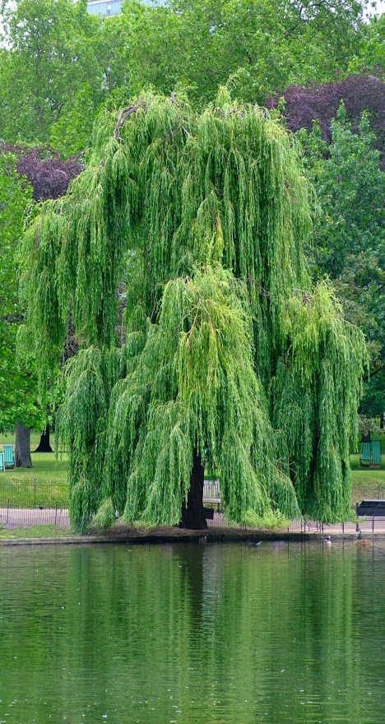
Дякую за увагу!

